Slide 1
Vali Andmetarkus!
Emilie Abel
eilime@live.com

Slide 2
Päevakava - II päev
09:00 – 10:30 – Koolitus – Andmephine otsustamine, andmete kogumine ja kvaliteet
10:30 – 10:45 – Paus
10:45 – 12:15 – Koolitus - Power BI – Andmete kvaliteedi kontroll
12:15 – 13:15 – Lõunapaus
13:15 – 14:45 – Koolitus – Power BI – Toodete kasumlikkus
14:45 – 15:00 – Paus
15:00 – 16:30 – Koolitus – Power BI

Slide 3
Andmepõhine otsustamine
Andmepõhine otsustamine (inglise keeles data-driven decision making) tähendab organisatsiooni juhtimist, strateegiate loomist ja igapäevaste valikute tegemist kontrollitud faktide, statistika ning analüüsi, mitte ainult sisetunde või oletuste põhjal. Digiajastul on see muutunud eduka ärijuhtimise, avaliku sektori toimimise ja üldise andmepädevuse alustalaks.
Miks on andmepõhine otsustamine oluline?
Paljud digitaliseeritud ettevõtted teevad otsuseid endiselt kõhutunde baasil, mis suurendab eksimuste riski. Faktide kaasamine tagab:
Suurema kasumlikkuse ja efektiivsuse: Ressursse suunatakse sinna, kus andmed näitavad reaalset nõudlust või vajadust.
Kiire reageerimise muutustele: Reaalajas või ajakohane aruandlus võimaldab turumuutustele või kriisidele kohe reageerida.
Objektiivsuse: Väheneb inimlikest eelarvamustest või valedest eeldustest tingitud risk.
Proaktiivsed teenused: Nii riik (näiteks Sotsiaalkindlustusamet) kui ka ettevõtted saavad pakkuda teenuseid ennetavalt, prognoosides kasutaja käitumist.

Slide 4
Väljakutsed
Andmete kvaliteet: Kui algandmed on vigased või puudulikud, on ka nende põhjal tehtud otsused valed ("prügi sisse, prügi välja").
Andmete killustatus: Info asub erinevates süsteemides ja Exceli tabelites, mis ei ühildu omavahel.
Privaatsus ja andmekaitse: Isikuandmete ja registriandmete kasutamisel tuleb rangelt jälgida andmesubjekti vabadusi ja privaatsust (GDPR).
Oskusteave andmete kogumiseks ja töötlemiseks. Lisaks andmetele alati domeeniteadmine
Lisamaterjale
Digiriigiakadeemia kursus: Andmepõhine otsustamine

Slide 5
Andmete kogumine
Organisatsioonis loodavad andmed: raamatupidamine, personalihaldus, tööprotsessides toodetavad andmed, seadmete toodetud andmed, IT-süsteemide kasutusandmed
Teiste organisatsioonide andmed
Veebist leitavad andmed
Andmete teabevärav: andmed.eesti.ee
API teenused (sotsiaalmeedia)
Küsitlused, vaatlused
ANDMED ON sageli vastuolus, arusaamatud, vales formaadis jne

Slide 6
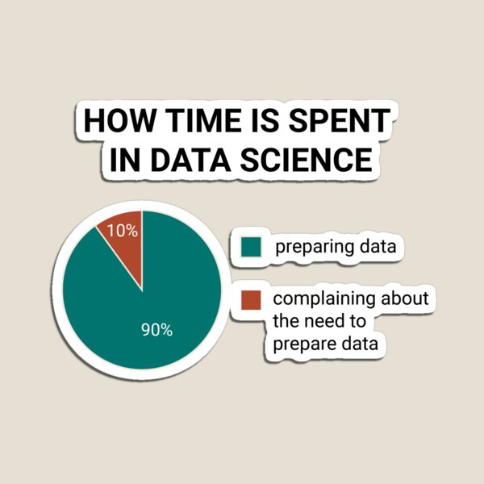

Slide 7
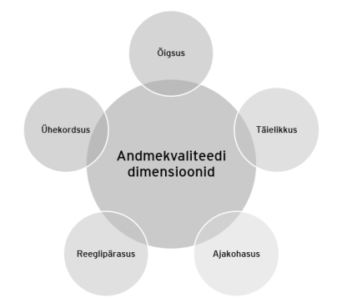
Andmekvaliteedi dimensioonid
Sageli määrab projekti pikkuse ja andmepõhiste otsuste kasu andmete kvaliteet
Ajamahukamad tegevused andmetega töös
Andmeallika tuvastamine
Andmete kontroll ja korrastamine
Kontrollandmete leidmine (sageli topeltarvutused)
(Allikas: Statistikaameti Andmekvaliteedi juhis)

Slide 8
Andmekvaliteedi dimensioonid
Õigsus - vastavus tegelikkusele
Täielikkus - kõigi väärtuste olemasolu (tulbad täidetud, kõik read olemas)
Ajakohasus – uuendatud vastavalt vajadusele, muutustele
Reeglipärasus - formaadi ja struktuuri vastamine nõuetele
Ühekordsus - ühe päriselu objekti kohta üks andmekirje

Slide 9
Andmekvaliteedi tagamine
Andmekvaliteedi mõõtmise eelduseks on andmekirjeldused
Kirjeldus määrab andmete sisu (klient on see, kellel on olemas kliendikaart; kliendil peab olema isikukood)
Andmekirjeldusi aitavad koostada ärireeglid
Keskenduda tuleks äriliselt olulistele andmekvaliteedi probleemidele (täpsuse määr, ajaraam)
Kontrollitakse neid andmeid, mida analüüsis vaja (nt kui tabelis mitmeid veerge)
Andmekvaliteedi reeglid ja andmekirjeldused tuleb dokumenteerida ning muutused versioneerida.

Slide 10
Andmete elutsükkel
Hankimine
Talletamine
Kasutamine
Arhiveerimine
Hävitamine
Planeerimine
Andmekvaliteet tuleb tagada igas elutsükli etapis.
Andmeväärtused peavad tsüklis jääma samaks, kui pole kokku lepitud teisiti.
Mida varem reegleid rakendada, seda kergem ja odavam on kvaliteeti tagada.

Slide 11
Näiteid andmekvaliteedi probleemidest
Lähteandmete vead
Importfailis puuduvad vajalikud aastad – ei saa näidata muutust ajas alates 2020
Osadel ridadel on tühjad väärtused – kogused puudu, hinnad pudu
Osad read on tühjad
Kuupäevad ei ole kuupäeva formaadis, osaliselt kellaajaga
Toodetel pole kategooriaid
Toodetel on valed kategooriad
Summad tulevad topelt (müügiread on nt samas allikas kahest erinevast ajavööndist)
Andmete töötlemise etapis või analüüsis tekkinud vead (olevast definitsioonide erinevus)
Mu kasumi nr erineb raamatupidamisprogrammis
Töötajate arv on teisel juhil teine
Allokatsioonide summad on muutunud võrreldes eilsega (äriloogikasse on midagi lisandunud)

Slide 12
Andmekvaliteedi probleemide lahendamine
Andmeallikate analüüs ja profileerimine (selle eelduseks on valdkonna teadmised ja analüütika tehnikad). Sageli tabelite, veergude ja ridade kaupa. Automatiseerimiseks tööriistades vahendid + AI Pm hakkad algandmeid mööda nõudeid kontrollima
Andmete korrastamine
töövahenditega puhastamine
rikastamine (otsid lisaallikaid, vahel ka kodeerimis- ja grupeerimisfaile)
Analüüsi tulemuste (raportite) testimine oodatava tulemuse vastu, nt allikas mingit veergu summeerides või profileerides dimensiooni väärtuste kaupa – topeltkontroll, tellijal ei ole neid numbreid anda
Regulaarne monitoorimine ja selle tulemusel iteratiivselt (samm-sammult) andmekorralduse täiendamine ja töötlemise pirandamine/muutmine/lisamine
sisendandmete
tulemuste

Slide 13

Paus 10:30-10:45

Slide 14
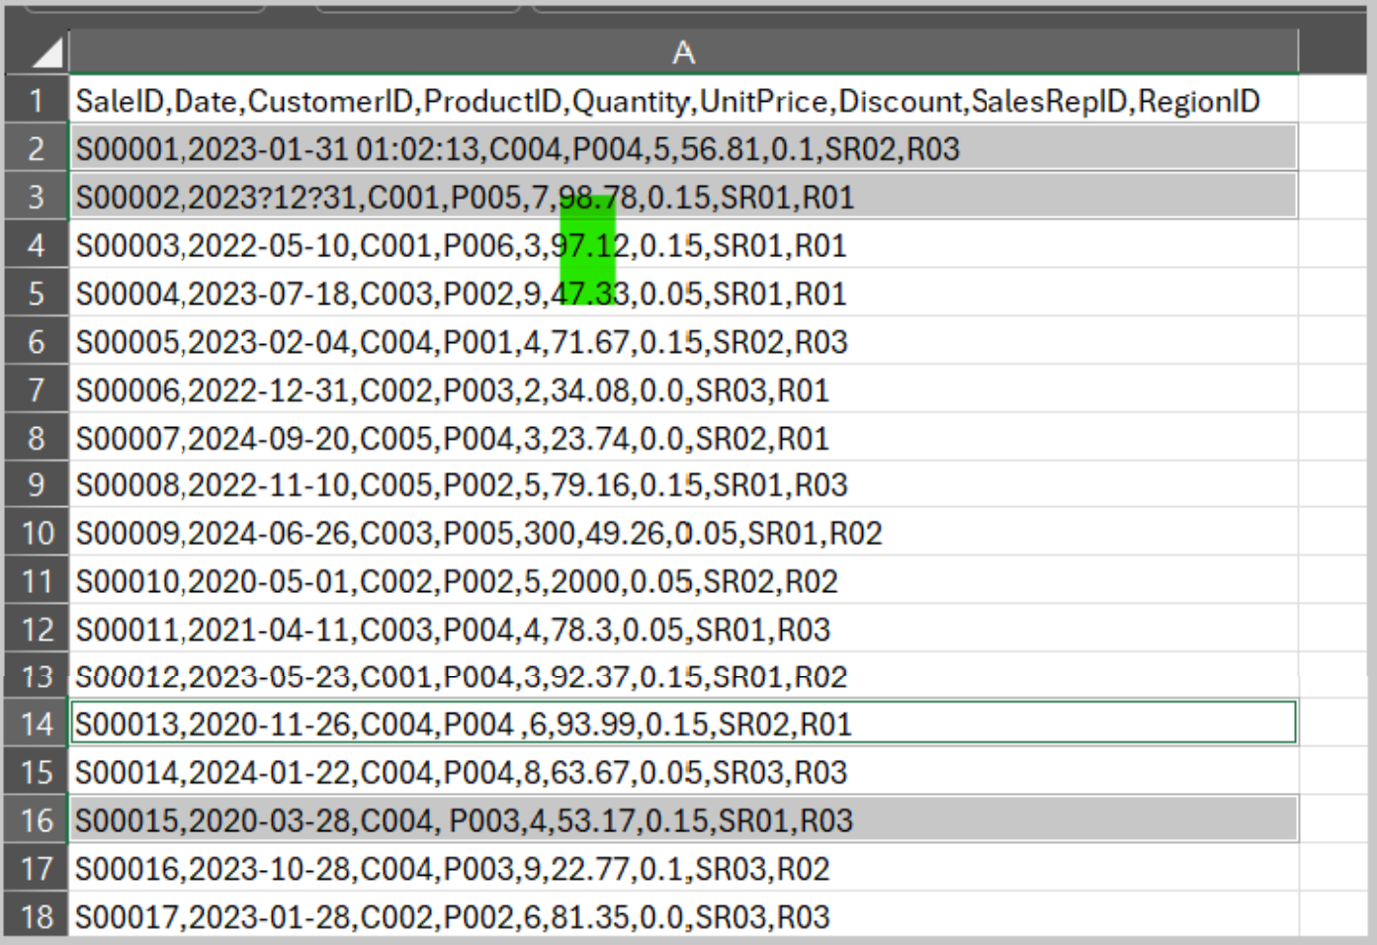

Slide 15
Power BI – andmete profileerimine – kirjeldav statistika
Power Query vaade --> View:
Column Distribution
Column Profile
Column Quality
Vaikimisi esimesed 1000 kirjet, vaja valida "Column profiling based on entire data set„
Mõnikord aga siin kohe pole näha, vaid raportis on andmed „imelikud“

Slide 16
Harjutus 1 jätk Power BI – uue andmestiku kvaliteedi kontroll
Võtame alla uued andmed müügiraporti jaoks (sama raport, kuid uued failid)
Lae alla ZIP fail alliktabelitega GitHubist: Day2 --> DataSources.zip
Unzip
Ava eile tehtud PowerBI fail --> Transform Data --> Change data source
Vaata üle tulpade sisu ja vorm
Kas on väärtuseid, mis tunduvad ebaloogilised?
Salvesta fail

Slide 17

Andmeinseneri sirgejoonelisus

Slide 18
Harjutus 1 jätk: Power BI – formaatide kontroll - reeglipärasus
Kas kõik importandmed on õiges formaadis
Vaata Sales Table kuupäevi
2023-01-31 – USA format
Ühel real 2023?12?31– vale eraldaja
- Replace
Change type using locale
SalesRep tabelis nimed väikeste tähtedega
- Capilalize
Sales tabelis koodides tühikud
- Trim

Slide 19
Power BI – formaatide kontroll - reeglipärasus
Kuupäevad on vahel kellaaegadega – lõika, teisenda kuupäevaks
Faktitabelis on koos kellajaga, aga sa ei vaja seda ja date tabelis on kuupäev – teisenda, lõika
Numbri väljad sisaldavad vale eraldajat – change type using locale
Numbri väljad sisaldavad vigaseid sümboleid – replace
Väärtused sisaldavad tühikuid – product id väljadel tühikud – trim
Nimed väikeste või suurte tähtedega – capitalize
Kuupäeva formaat fakti tabelis ja dim tabelis ei vasta – teisenda, kasuta id välju, column from examples

Slide 20
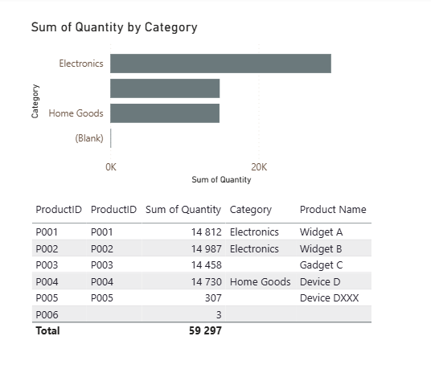
Harjtus 1: jätk Power BI – dimensioonide kontroll - täiellikus
Kas kõik faktis toodud dimensiooni väärtused on olemas ka dimensiooni tabelites?
Teha lihtne tabel, kus kõrvuti väärtused faktist ja dimensioonist
Näiteks
Mida teha
Eemaldada impordis mitte täielikud read
Tekitada toode ‘Määramata’
Tekitada kategooria ‘Määramata’

Slide 21
Lõunapaus 12:15-13:15

Slide 22
Power BI jätk - kasumlikkus toodete kaupa
Kuidas toodete kaupa on kasumlikkus?
Müügisumma Sales Sum = Quantity * UnitPrice * (1 - Discount)
Vaja arvutada kulu:
Arvutatud tulp: Cost Sum = SalesTable[Quantity] * RELATED(ProductTable[Cost Price])
Vaja arvutada kasum:
Mõõdik:
Profit = SUM(SalesTable[Sales Sum]) - SUM(SalesTable[Cost Sum])

Slide 23
Power BI jätk - visuaalid toodete müükide võrdluseks
Kuidas on toodete müügid ja kasumlikkus?
Kasumlikkuse ja müükide võrdlus
Kust tuleb toodete kasumite erinevus?
Tabel müügi, kulu ja kasumi summadega
Kust tuleb kulude erinevus?
Tabel tükikulu, keskmise hinna ja allahindluse kaupa
Kuidas on toodete müügid ajas muutunud?
Ikoonid vastavalt toote kasumilikkusele

Slide 24
Power BI jätk - filtrid
Visuaali filtrid
Lehe filtrid
Raporti filtrid
Slicers
Lisan põhilised filtrid, et oleks kasutajale nähtaval kohal
Sync Slicers – lehtede vahel samad valikud
Suhtlus visuaalide vahel – Edit interactions

Slide 25
Power BI jätk – drillimine ja sorteerimine
Tabelis või graafikul sorteerimine
Hierarhias alla ja üles liikumine

Slide 26
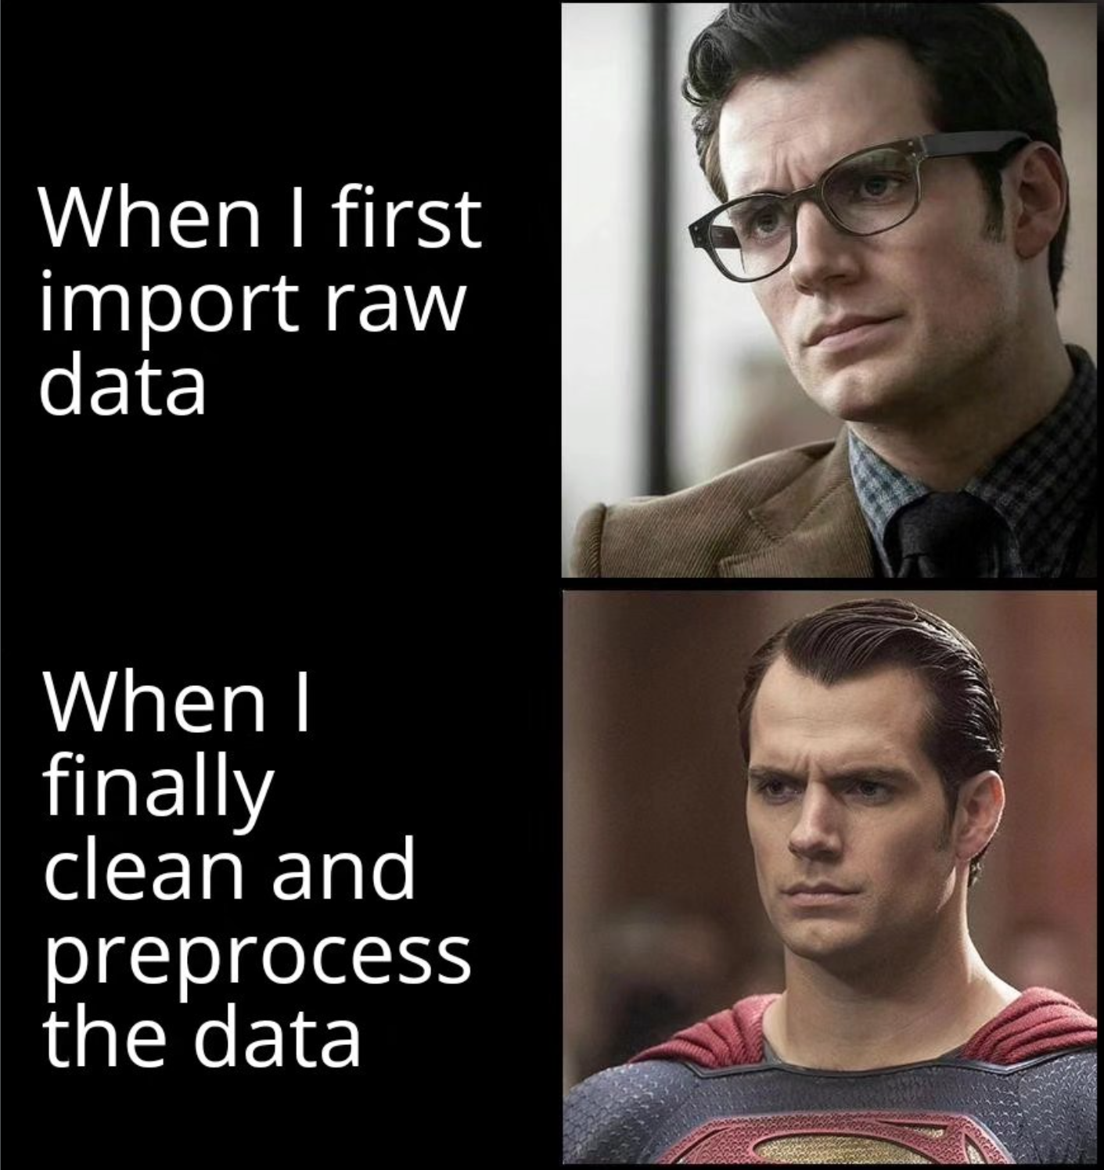

Slide 27
Paus 14:45-15:00

Slide 28
YTD Sales mõõdik ja graafikud
YTD Sales =
VAR LastSalesDate = CALCULATE(MAX(SalesTable[Date]), ALL())
VAR LastSalesMonth = MONTH(LastSalesDate)
VAR LastSalesDay = DAY(LastSalesDate)
RETURN
CALCULATE (
SUM ( SalesTable[Sales Sum] ),
FILTER (
'SalesTable',
MONTH ( 'SalesTable'[Date] ) < LastSalesMonth
|| ( MONTH ( 'SalesTable'[Date] ) = LastSalesMonth
&& DAY ( 'SalesTable'[Date] ) <= LastSalesDay )
)
)
Notes:
Mõõdiku loogika: 1) Kui mitu korda soovid sama asja kasutada, siis saad variable-I VAR märksõnaga defineerida. 2) CALCULATE abil saab luua arvutusi koos filtritega tabeli peal. Praegusel juhul tahame, et kuupäeva filtreerimine ei mõjutaks arvutust, seega kasutame märksõna "ALL" ehk eemaldame kõik filtrid. 3) MAX leiab maksimumväärtuse 4) MONTH leiab kuu numbri. 5) DAY leiab päeva numbri. 6) RETURN täpsustab, et alustame valemi osaga, mis tagastab väärtuse, mida soovime näha. 7) Kasutame uuesti CALCULATE, et lisada filter. 8) Täpsustame SUM abil, et soovime müügisummat. 9) Lisame FILTER tingimuse ja täpsustame, millist tabelit filtreerida. See aitab loetavusele kaasa. 10) Võtame kõik kuud, mis on enne viimast müügikuud 11) Võtame kõik päevad, mis on sel kuul ja enne viimast müügipäeva.
Kontrollime risttabelist, kas saadud arvutus on õige.

Slide 29
Kokkuvõte
Õppisime
Andmekvaliteet, tüüpilised probleemid
Power BI-s andmekvaliteedi hindamine ja lahendamine
FIltreerimine

